Slide 1
«Sport svizzero rispettoso»
Notes:
Questa presentazione è messa a disposizione come modello. Nella sezione destinata alle note sono fornite informazioni e spiegazioni. Quanto esposto può essere d’aiuto per il/la responsabile del corso ed è da intendersi quale proposta di commento alla diapositiva.
Le spiegazioni riportato in corsivo nella sezione destinata alle note sono da intendersi quale informazione generale e istruzione destinata al/alla responsabile del corso.
Le parti di testo evidenziate in giallo nelle diapositive devono essere completate o sostituite dal/dalla responsabile del corso.
Le diapositive nascoste sono
(1) «diapositive di transizione» che indicano al/alla responsabile del corso in quale parte della guida si trova.
(2) proposte per l'attuazione (a dipendenza del tempo a disposizione)

Slide 2
A) Introduzione
Notes:
Diapositiva di transizione per il/la responsabile del corso

Slide 3
Introduzione al tema
Notes:
Il/la responsabile del corso inserisce in questa diapositiva una o più immagini aventi una connotazione positiva correlata allo sport.
Compito per i/le partecipanti (discussione a coppie):
Condividete con un/una partecipante al corso i tre momenti più belli ed emozionanti che avete vissuto in ambito sportivo.
Cosa hanno in comune questi momenti con lo «sport di valore»?
Il/la responsabile del corso riferisce all’intero gruppo alcune testimonianze raccolte tra i/le partecipanti.
Se il tempo disponibile per l’introduzione è maggiore (perlomeno 15 min.), è applicabile anche il metodo dei due cerchi (vedi diapositiva seguente).

Slide 4
I due cerchi
Link dei due cerchi : Manuale per esperti – Good practice – Toolbox – Metodi di insegnamento: I due cerchi » mobilesport.ch
Notes:
I due cerchi ca. 15-20 min
Il/la responsabile del corso spiega brevemente il funzionamento del cuscinetto a sfere (vedi mobilesport.ch, link nella guida).
2-3 min di scambio in coppie per ogni domanda
Raccogli 2-3 interventi in plenaria, poi ruota.
Eventualmente, raccogli alcune parole chiave (interventi) su una lavagna per ogni turno, come panoramica dello stato d’animo del gruppo

Slide 5
I due cerchi: Possibili domande
Condividi con il tuo interlocutore un bel momento che hai vissuto nello sport. Che cosa ha a che fare con il «sport rispettoso»?
Cosa intendi per «sport rispettoso»?
Come vivi il «sport rispettoso» nel tuo allenamento / nella tua routine sportiva? E come lo riconoscerebbe una persona «esterna»?
Quali responsabili (nel mondo dello sport) ti sono rimasti impressi positivamente? Perché?
Che contributo dà la tua associazione per uno «sport rispettoso»?
Notes:
Questa diapositiva contiene possibili domande per i due cerchi.
Il/la responsabile del corso sceglie le domande in base all'interesse. Può apportare adattamenti individuali e variare il numero di domande (a seconda dell'andamento della discussione e del tempo disponibile).
Nota metodologica: Non visualizzare la diapositiva, il/la responsabile del corso pone le domande una alla volta ai partecipanti.

Slide 6
I due cerchi: Possibili domande
Cosa intendi con il termine «potere»? Quali immagini (positive) lo associ a?
In quali situazioni si crea vicinanza nel tuo sport? A cosa fai attenzione in queste situazioni?
Quando sperimenti la pressione nello sport come qualcosa di positivo?
A quali ideali ti capita di incontrare nel tuo sport? Quali di questi ti influenzano positivamente?
Notes:
Questa diapositiva contiene possibili domande per i due cerchi.
Il/la responsabile del corso sceglie le domande in base all'interesse. Può apportare adattamenti individuali e variare il numero di domande (a seconda dell'andamento della discussione e del tempo disponibile).
Nota metodologica: Non visualizzare la diapositiva, il/la responsabile del corso pone le domande una alla volta ai partecipanti.

Slide 7
«Principi»
Rispetto nei confronti di tutte le persone coinvolte
Ascoltarsi e concedersi tempo vicendevolmente
Porre domande se ciò che è stato comunicato non è chiaro
Apertura nei confronti delle novità, delle opinioni altrui e delle altre persone
Richiedere delle pause
Accettare il «timeout» (breve pausa personale per prendere le distanze)
Notes:
Comunicare le «regole del gioco» e/o i «principi» e segnalare l’importanza di attenervisi.
Questo modulo «prende vita» e forma grazie alla vostra condivisione di pensieri, impressioni ed emozioni. Pertanto, è ancor più importante che ci si attenga tutti alle regole di base e che ci si orienti ai principi esposti di seguito.

Slide 8
Indicazioni in caso di trigger emotivo: breve pausa personale per prendere le distanze
Tu hai sempre la possibilità di ...
... sospendere la discussione
... non esprimerti su un determinato tema
... abbandonare il lavoro di gruppo
Notes:
Importante: gli scenari esemplificativi sono impiegati per stimolare un confronto all’insegna dell’autocritica. Affinché ciò sia possibile, negli esempi è incluso un certo numero di provocazioni e, in alcuni, un comportamento scorretto chiaramente riconoscibile. È quindi possibile che gli eventi reali descritti negli scenari scatenino dei ricordi (sgradevoli) concernenti il vissuto personale. Sussiste pertanto, in qualsiasi momento, la possibilità di sospendere la discussione, di non esprimersi su un determinato tema o di abbandonare completamente il lavoro di gruppo.
All’occorrenza, il/la responsabile del corso può inserire un’immagine adeguata concernente «la breve pausa personale per prendere le distanze»

Slide 9
Obiettivi di apprendimento
Confrontarsi con lo sport rispettoso dei valori e con i propri valori personali
Contestualizzare l’esempio o gli esempi tratti dalla prassi, riconoscere i rischi
Conoscere i principi
Carta etica – Statuto in materia di etica
Bussola etica di Swiss Olympic
Formulare gli intenti di azione a sostegno di uno sport rispettoso dei valori, da definire e instaurare nella quotidianità della propria associazione
Notes:
Indicazione metodologica: prendere nota degli obiettivi (e del modo di procedere) su una flip chart e nascondere questa diapositiva.
I tuoi obiettivi odierni consistono ...
(1) nel capire perché quello dell’etica è un tema importante
(2) nel confrontarti con lo sport rispettoso dei valori e con il tuo atteggiamento personale
(3) nel conoscere i principi:
Come viene definito nello sport svizzero il modo di agire eticamente corretto (cosa è ok e cosa non lo è?)
Quali paletti sono posti al riguardo?
La Carta etica contempla ciò che si deve fare / lo Statuto in materia di etica indica ciò che si deve evitare.
(4) nel confrontarti a scenari tratti dalla prassi e nell’esporre quello che, a tuo parere, in queste situazioni è (potrebbe essere) un modo di agire eticamente corretto. Ricordiamocelo: non esistono ricette universali! Si tratta piuttosto di un confronto continuativo con gli interrogativi seguenti: come rafforzo la dignità delle persone e quali sono invece i comportamenti che la indeboliscono? Per questo confronto lavoreremo con la Bussola etica di Swiss Olympic.
(5) nell’esporre ciò che ti rafforza e ti sostiene, così da riprendere la pratica sportiva quotidiana con maggior vigore e con la consapevolezza di tutto ciò che già fai di prezioso e valido.
L’ultimo obiettivo (Intenti di azione a sostegno di uno sport rispettoso dei valori) può essere perseguito in varie modalità, a dipendenza del tempo a disposizione (cartolina postale, opuscolo, diario di apprendimento, ecc.)

Slide 10
B) Comprensione di uno scenario esemplificativo e del sistema
Notes:
Diapositiva di transizione per il/la responsabile del corso

Slide 11
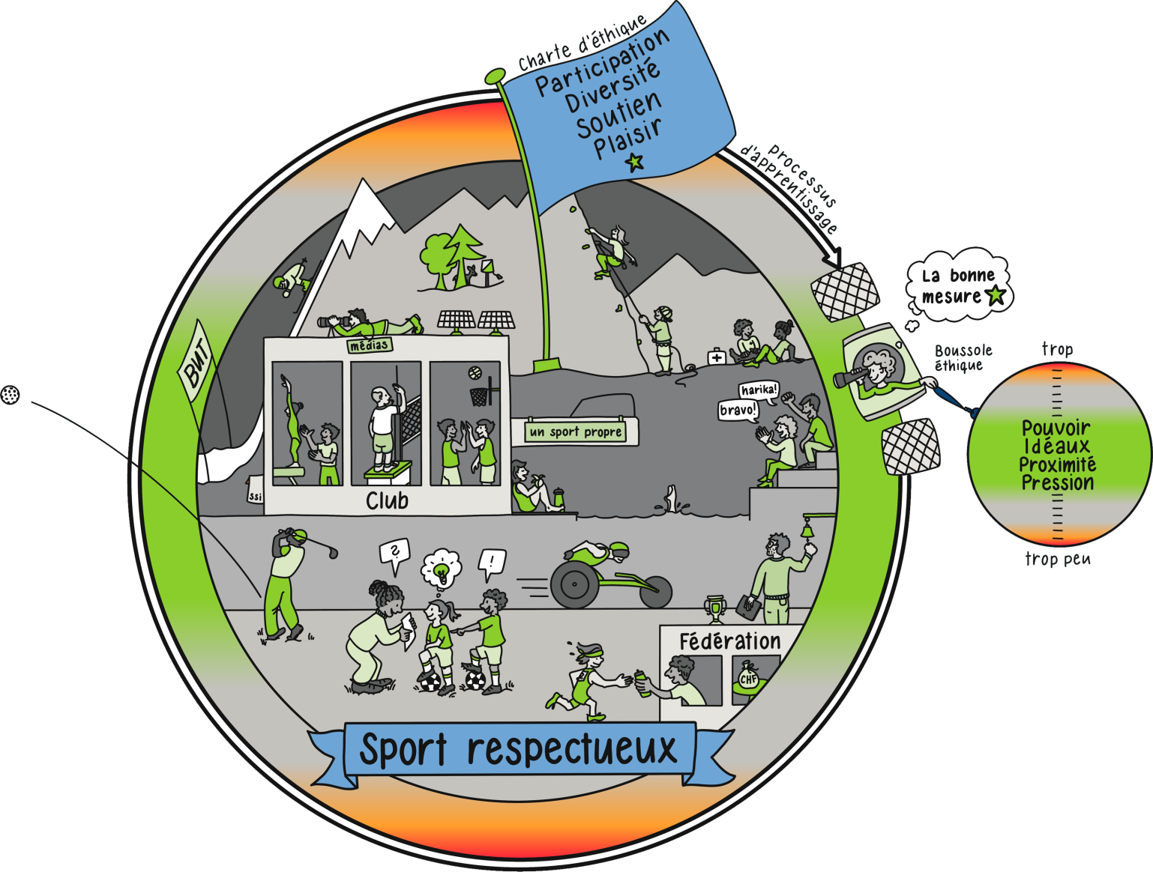
Perché ambire a uno sport rispettoso
dei valori?
Notes:
Il/la responsabile del corso espone perché è importante riflettere sull’etica / sullo sport rispettoso dei valori (focus sugli aspetti positivi).
A tal fine si possono utilizzare gli sketch notes, selezionando e descrivendo a piacimento alcune situazioni. Alcuni esempi sono elencati di seguito.
È altresì possibile riallacciarsi alle discussioni affrontate con il metodo dei due cerchi o alla domanda introduttiva.
Esempi di indicazioni:
Le associazioni sportive che rendono possibile la pratica dello sport grazie all’impegno su base volontaria sono più di 20’000.
Tu sei una presenza importante di tale mondo sportivo.
Nel tuo ruolo, puoi contribuire in modo rilevante a uno sport rispettoso dei valori.
Questo risultato può essere ad es. raggiunto
mediante incontri alla pari e con il coinvolgimento di bambini e giovani (cfr. monitrice con i bambini nel calcio)
grazie alla diversità, ossia riunendo persone con tratti distintivi diversi (cfr. pallacanestro, settore tifosi, persone in sedia a rotelle)
suscitando e mantenendo vivi la motivazione, il piacere e il senso di solidarietà (cfr. settore tifosi, darsi il cinque a pallacanestro)
con una comunicazione aperta quando si offre aiuto (cfr. ginnasta con salto mortale all’indietro).
…
…
Lo sport, se gestito adeguatamente e nel rispetto dei valori propri della sua pratica, offre un potenziale e spazi di apprendimento enormi.
È proprio su questo che noi puntiamo!

Slide 12
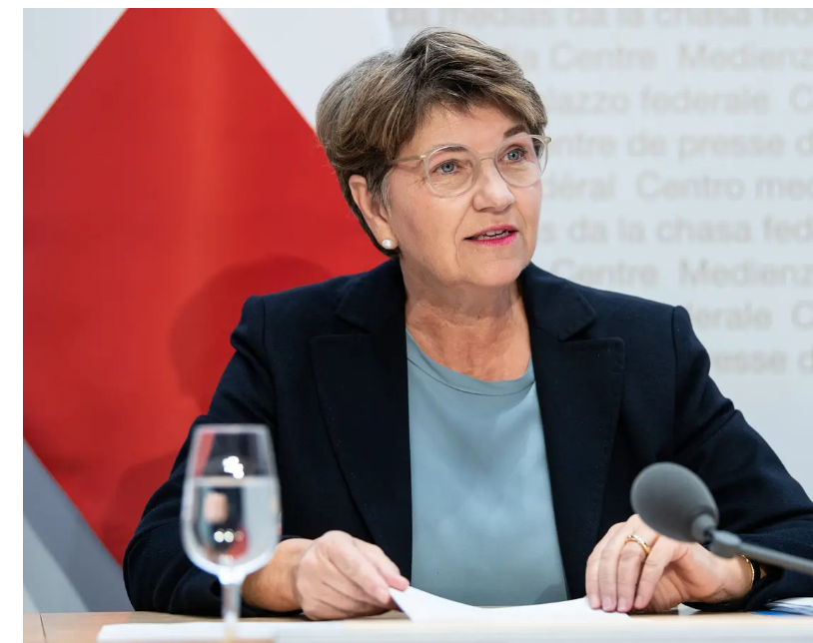
Perché ambire a uno sport rispettoso dei valori?
La missione dello sport
«Noi sosteniamo lo sport di prestazione, ma non a qualsiasi costo. La dignità delle atlete e degli atleti è al primo posto e prevale quindi anche sui risultati.»
Consigliera federale Viola Amherd, novembre 2021
Notes:
Lo sport ha tuttavia anche le sue zone d’ombra.
Non è esente da violazioni etiche o irregolarità.
Nell’inverno 2020, nel quadro dei cosiddetti «protocolli di Macolin», suddette irregolarità sono state rese pubbliche.
Ciò ha indotto Viola Amherd, all’epoca Consigliera federale, a dare avvio a svariate misure.
Oggi non ci addentriamo nello specifico di tali misure.
Rilevante per noi è il chiaro messaggio della Consigliera federale Viola Amherd.
In occasione della conferenza stampa tenutasi a novembre 2021, la dignità delle persone è stata posta al centro: «Noi non lo vogliamo [lo sport di prestazione] a qualsiasi costo. La dignità delle atlete e degli atleti è al primo posto e prevale quindi anche sui risultati.»
Questo diritto spetta a tutte le persone coinvolte nello sport, quindi anche a te, nella tua funzione di ... (Indicare la funzione dei/delle partecipanti, così da rivolgersi loro direttamente)

Slide 13
Scenari nello sport
Notes:
Introduzione mediante una vignetta elaborata in precedenza (scenario esemplificativo dettagliato).
Obiettivo di questa unità: circoscrivere lo scenario esemplificativo e comprendere il sistema.
Gli scenari esemplificativi sono disponibili presso mobilesport (cfr. link nella guida).
Una panoramica aiuta nell'effettuare una scelta (cfr. ink nella guida). La funzione Filtro consente di selezionare un esempio adeguato.
Sono presenti esempi per lo sport di prestazione e per quello popolare, diversificati per fasce d’età e vertenti su più temi.
Il/la responsabile del corso stampa lo scenario esemplificativo scelto per ogni partecipante (non colorato).
Per la preparazione, il/la responsabile del corso dispone di una «soluzione» per gli scenari esemplificativi nonché di informazioni di base di natura pedagogica, legale e organizzativa (cfr. link nella guida).
Il/la responsabile del corso, attingendo alla soluzione, selezionerà i messaggio chiave che desidera condividere con i/le partecipanti.
Iniziamo ora con uno scenario esemplificativo.
Leggete attentamente l’esempio.
Concedere ca. 5 min. per la lettura. Mostrare in seguito le domande esposte nella diapositiva seguente.

Slide 14
Riflettere sullo scenario esemplificativo
Autoriflessione e scambio d'opinione a coppie (5-10 min.)
Quali sono le tue reazioni al racconto di nome?
Quali pensieri ti passano per la testa?
Come pensi sia la situazione per nome?
Come si sente emotivamente nome?
Quali strategie di difesa adotta nome?
Perché le strategie di difesa non sono efficaci?
Notes:
Il/la responsabile del corso inserisce nella diapositiva il nome dell’atleta attingendo all’esempio scelto.
In prima battuta, si procederà a una breve autoriflessione a uno scambio d'opinione a bassa voce (a coppie). Metodologia Think-pair-share (cfr. link nella guida).
Dare spazio in tal modo alle impressioni, generare empatia e solidarietà.
Le domande visualizzate fungono da stimolo per la vostra discussione. Non è necessario rispondere a tutte le domande.
Decorsi al massimo 10 min., procedere alla discussione in piccoli gruppi (max. 5 persone).
«Inversione di colpa»/ «Bagatellizzazione» / «Spostamento dei ruoli»
Nell’esecuzione di questo modulo potrebbero palesarsi resistenze da parte dei/delle partecipanti, ad es.
un’«inversione di colpa»: perché l’atleta non ha detto nulla? Perché l'atleta non ha smesso quando per lui/lei è diventato eccessivo?
la ricerca di «scappatoie»: «Sì, non era poi così grave» o affermazioni generiche del tipo «D’ora in poi non toccherò più nessuno».
Negazione dell'accaduto (ingenuità): «Non credo che ciò sia già accaduto o possa accadere da noi (in ambito sportivo o in Svizzera).
In suddette eventualità, il/la responsabile del corso deve adottare una posizione chiara. Tutti gli esempi sono stati controllati per quanto concerne la loro rilevanza nel contesto svizzero e sono frutto di colloqui con persone attive nello sport svizzero. Ci si deve adoperare affinché i/le partecipanti si concentrino sull’argomento e non su operazioni sterili. Una moderazione mirata è essenziale. Quale aiuto per gli scenari esemplificativi sono disponibili informazioni di base di natura specialistica.
Se nella discussione viene affermato che l’atleta avrebbe potuto dire o fare qualcosa, è necessario un «posizionamento» da parte del/della responsabile del corso ed è importante attenersi alle indicazioni seguenti:
Mettersi nei panni della persona «più debole»
Le persone che detengono una posizione di potere sono responsabili, vale a dire che deve anzitutto essere messo in moto un cambiamento/apprendimento
Il cambiamento non deve essere focalizzato sull’atleta
Ovviamente è altresì utile rafforzare l’atleta

Slide 15
Riflettere sullo scenario
esemplificativo
Discussione in piccoli gruppi ( 10-20 min.)
Cosa ha reso possibile un tale evolvere della situazione?
Quali attori/attrici hanno contribuito all’evolvere della situazione?
Dove era presenti dei rischi / «punti ciechi»? Chi avrebbe dovuto accorgersene?
Quali condizioni quadro hanno reso possibile, o addirittura incentivato, l’insorgere della situazione in esame?
Da un punto di vista etico, quali problematiche sono presenti nell’esempio? Dove si sarebbe potuto/dovuto intervenire?
In questo esempio, dove e come si manifestano potere, ideali, vicinanza o pressione?
Notes:
Proseguire la discussione in piccoli gruppi (max. 5 persone)
Ingenerare comprensione per la complessità e per le dinamiche
Decorsi al massimo 20 min., procedere alla discussione plenaria nonché a una prima valutazione generale.
Le domande visualizzate fungono da spunto per le vostre discussioni. Non è necessario rispondere a tutte le domande.

Slide 16
Domande chiave e dinamiche di potere, ideali, vicinanza, pressione
Come si riflette e si condivide il potere?
Come riconoscere e mettere in discussione gli ideali?
Come si può pianificiare e limitare la vicinanza?
Come gestire e limitare la pressione?
Notes:
In riunione plenaria, riassumere brevemente le conoscenze acquisite e le connessioni individuate nelle discussioni di gruppo.
Excursus generale sui concetti di potere, ideali, vicinanza e pressione e sulla loro importanza (idealmente, integrandovi esempi concreti in ambo le accezioni, ossia positiva e negativa)
Sovente non è possibile scindere in modo netto potere, ideali, vicinanza e pressione. Il potere ha anche a che fare con la pressione, la vicinanza con la dipendenza e il potere, e così via: ad esempio, con l’instaurazione di un clima all’insegna della pressione si profilano anche altri rischi.
POTERE
Il potere consente di indurre cambiamenti positivi.
Con il potere posso influire sul pensiero, sulle sensazioni e sul modo di agire degli altri, ad es. contribuendo al loro sviluppo personale.
Il potere necessita della partecipazione. Ad esempio, gli sportive e le sportive devono poter esprimere la loro opinione, avere voce in capitolo e partecipare alle decisioni.
Il potere implica una maggiore responsabilità. Ciò significa che io devo essere più cauto, ad es. quando promuovo degli ideali.
Purtroppo, sovente si abusa del potere, ledendo la dignità delle persone. Il potere viene esercitato in tutte le relazioni e in tutte le strutture del sistema sportivo.
IDEALI
Gli ideali hanno un ruolo importante nello sport.
Stimolano ad ambire ai miglioramenti e a dare il meglio di sé.
Alcuni incentivano lo spirito di squadra e uno sviluppo sano. Altri, tuttavia, possono portare a visioni estreme (come «l’ossessione per la dieta», il motto «no pain, no gain» o la spinta a superare costantemente i propri limiti).
Gli ideali sono ovunque. Talvolta non li riconosciamo (più) poiché sono stati «tradotti in norme» (ad es. le categorie di peso in ambito sportivo). È quindi importante incentivare un pensiero critico riguardo agli ideali.
VICINANZA
Nello sport le relazioni reciproche sono importanti.
Tali relazioni richiedono un adeguato grado di vicinanza, tanto fisica quanto emotiva.
Altrettanto importante è una distanza di sicurezza.
I confini personali non devono essere oltrepassati (ciò vale, a maggior ragione, nei rapporti di potere e di dipendenza).
Ogni persona ha il diritto di vedere preservata la propria sfera privata e intima.
La vicinanza deve quindi essere attenta e curata.
PRESSIONE
Lo sport è competitivo e, di conseguenza, è spesso associato alla pressione.
Un livello adeguato di pressione può essere utile e motivare ad evolvere ulteriormente.
Tuttavia, quando è eccessiva, la pressione può essere fonte di stress.
Non solo sportive e sportivi, ma anche allenatori e allenatrici, detentori dell’autorità parentale, associazioni e federazioni subiscono una pressione per la performance e, di quando in quando, la esercitano a loro volta.
Le attività sportive pongono sotto pressione anche la natura e l’ambiente.
La pressione può assumere molteplici forme.
Se unita al piacere, la pressione è sostenibile.
Infine, ma non da ultimo, si deve tener presente un aspetto essenziale: ogni situazione è caratterizzata da fattori individuali e sistemici, dunque non solo la persona, ma anche il sistema / l’ambiente hanno una propria parte di responsabilità

Slide 17
C) Classificare lo scenario esemplificativo in base alla Bussola etica di Swiss Olympic e al proprio atteggiamento.
Notes:
Diapositiva di transizione per il/la responsabile del corso

Slide 18
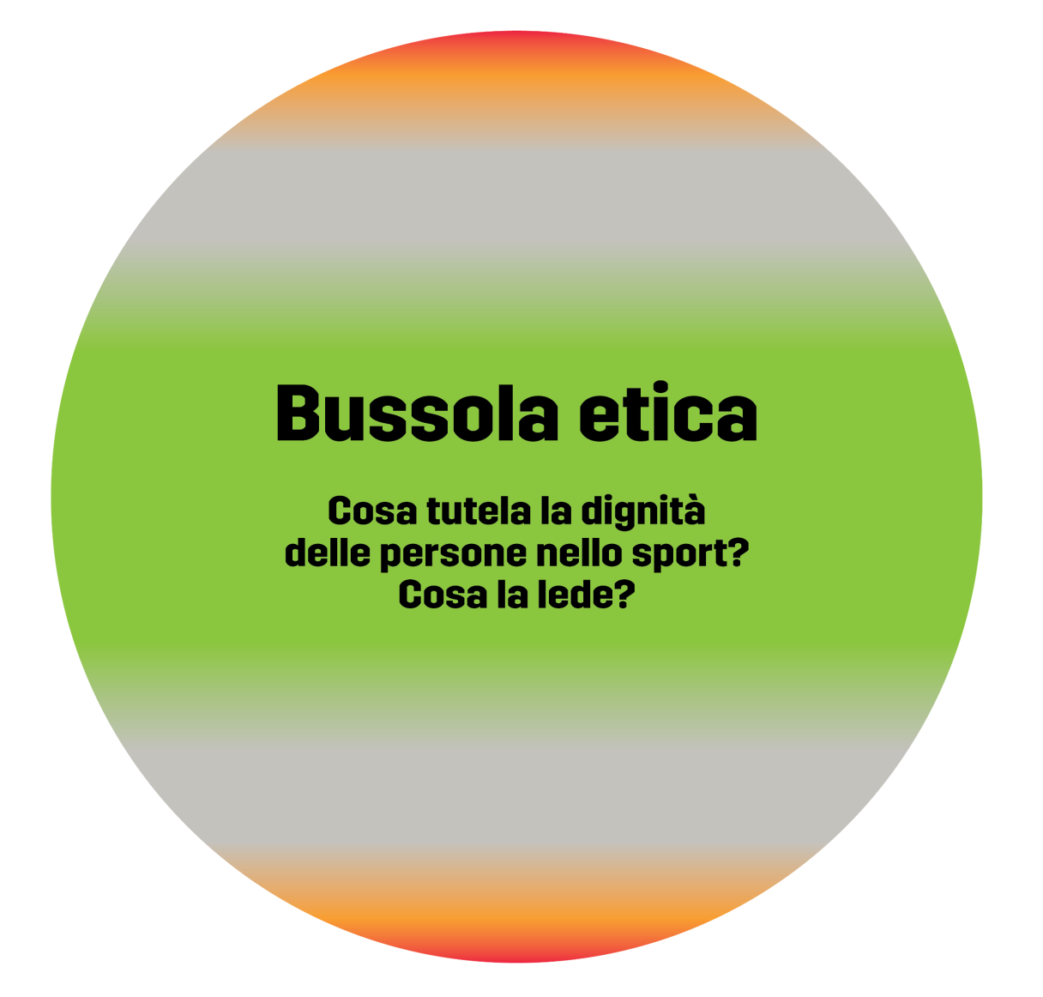
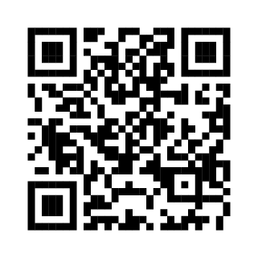
Bussola etica di Swiss Olympic
La bussola etica di Swiss Olympic è
un ausilio per l'orientamento, una guida di intervento e uno strumento di sensibilizzazione
uno strumento di formazione e analisi
uno strumento di riferimento per gli interventi
swissolympic.ch/bussola-etica
Notes:
Riallacciarsi al «Perché» menzionato all’inizio.
Come indicato inizialmente, nello sport svizzero la dignità di tutte le persone coinvolte deve trovarsi al primo posto.
Sportivi/e, allenatori/trici e tutte le persone coinvolte hanno bisogno di uno sport sano, rispettoso, corretto e di successo.
Nello sport non c’è posto per violazioni etiche e superamenti di limiti.
Le domande centrali da porsi sono dunque le seguenti: «Cosa tutela la dignità delle persone nello sport?», «Cosa la lede?»
Sulla base di queste domande, Swiss Olympic ha sviluppato la Bussola etica, consultabile online da febbraio 2024.
La bussola etica di Swiss Olympic è un ausilio per l'orientamento, una guida di intervento e uno strumento di sensibilizzazione.
Si tratta di uno strumento: non è un ricettario o una linea guida per la gestione di situazioni specifiche.
La bussola etica sensibilizza, informa e sprona a tenere comportamenti etici, migliorando così la qualità dello sport.
Questo strumento pone al centro la questione della dignità.
Esso offre un supporto per classificare e valutare le situazioni.
In particolare, incentiva una riflessione e un confronto sulla domanda seguente: «Qual è la giusta e sana misura?»

Slide 20
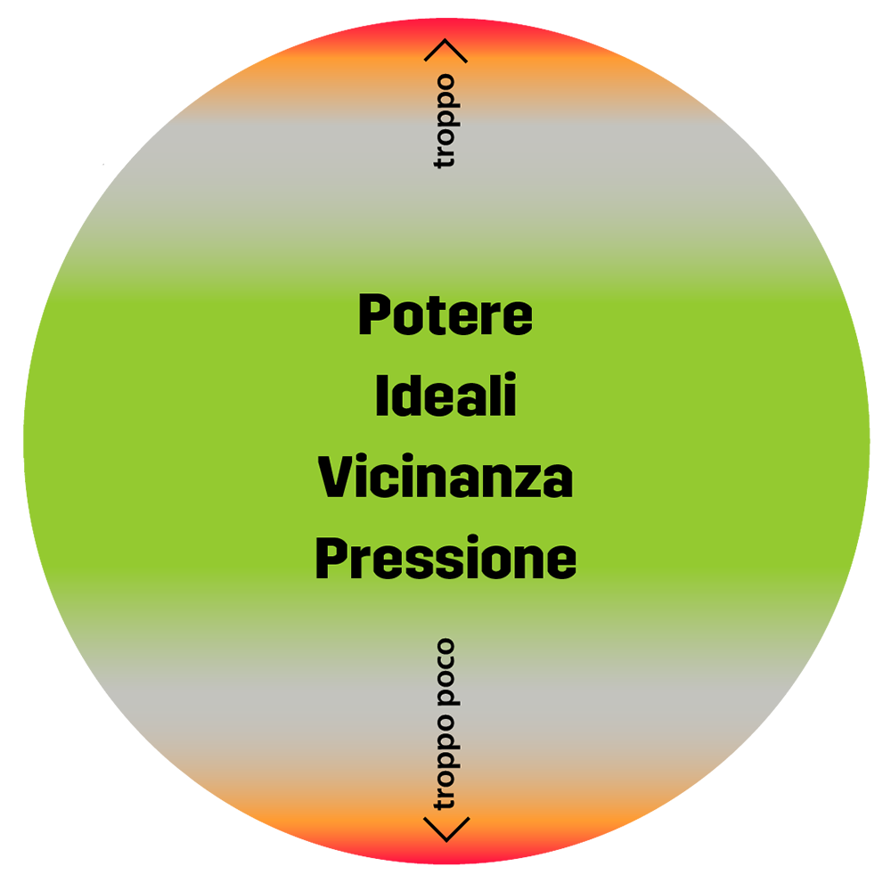
Bussola etica di Swiss Olympic
In sintesi
Notes:
La bussola etica di Swiss Olympic in sintesi:
la bussola etica di Swiss Olympic è suddivisa in quattro aree tematiche: Potere, Ideali, Vicinanza e Pressione.
Vi sono già state trasmesse informazioni al riguardo.
Suddette aree tematiche sono inserite tra 2 poli: ciascuna di esse si trova così collocata tra un «troppo» e un «troppo poco», che viene segnalato dal cursore della bussola etica.
Il cursore può essere spostato in ambo le direzioni (verso l’alto e verso il basso).
Sia un eccesso («troppo») quanto una carenza («troppo poco») di potere, ideali, vicinanza o pressione può ledere la dignità.
La bussola etica presenta quattro colori: verde, grigio, arancione e rosso.

Slide 21
Bussola etica di Swiss Olympic
Significato dei colori e possibilità di intervento
OK / rispettosa dei valori Rafforzare le persone e la situazione
Irritante Discutere la situazione
Sospetta Fare segnalazione (Statuto in materia di etica; violazione etica, abuso)
Sospetta Fare segnalazione (legge: atto di rilevanza penale)
Notes:
La bussola etica descrive le azioni possibili nei vari range di colore.
Verde indica che la situazione è OK / rispettosa dei valori. La persona e la situazione sono da rafforzare.
Grigio indica che la situazione è irritante. Se qualcosa diventa irritante, strano e grigio, occorre fare chiarezza. Questo si può fare attraverso una riflessione condivisa e confrontandosi alla situazione.
Cosa è appropriato per un dato ruolo?
Cosa fa parte di un dato incarico?
Con chi è importante svolgere dei colloqui?
E a chi occorrono informazioni?
Arancione e rosso indicano che la situazione è sospetta. Il potere, gli ideali, la vicinanza o la pressione esercitata sono eccessivi o carenti.
L’arancione segnala dove hanno inizio le violazioni etiche ai sensi dello Statuto in materia di etica.
Il rosso comprende reati e abusi (o il sospetto di reati o abusi). Questi sono vietati dal Codice penale.
I fatti che si collocano nella zona arancione e rossa sono gravosi per tutti.
In caso di dubbi, possibili violazioni etiche o sospetti di reati penali, sussiste l’obbligo di segnalazione a Swiss Sport Integrity (SSI).
La bussola etica contiene anche un chatbot in cui possono essere inserite delle situazioni personali. L'intelligenza artificiale vi fornirà raccomandazioni per la singola situazione specifica.
Nella bussola etica c’è anche una funzione Lente d’ingrandimento. Grazie a questa funzione di ricerca, potete individuare le situazioni che fanno al caso vostro (ad es. concernenti la vostra disciplina sportiva o temi specifici).
Alcuni esempi (arancione, rosso) contengono dei link diretti ai consultori LAV e a Swiss Sport Integrity.
Nelle situazioni a rischio sono inoltre riportate ulteriori informazioni sulle azioni che si possono intraprendere.

Slide 22
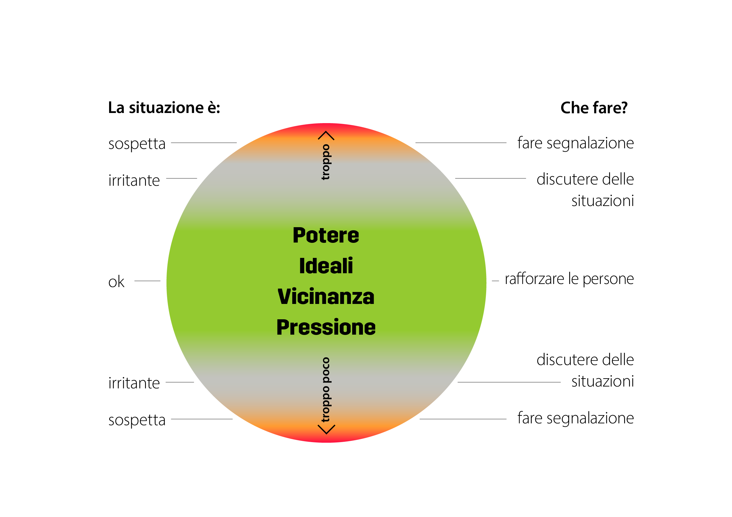
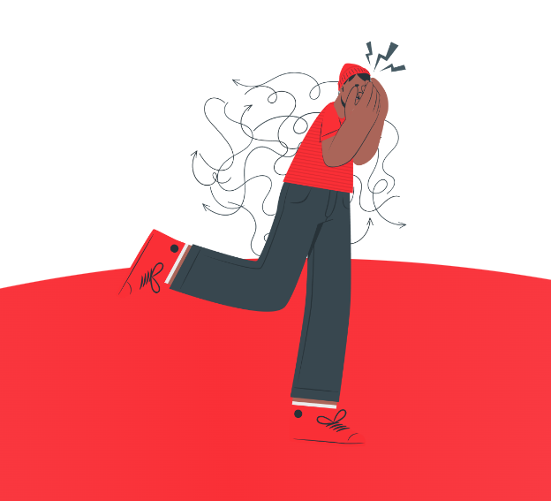
Bussola etica di Swiss Olympic
Notes:
La bussola etica descrive le azioni possibili nei vari range di colore.
Verde indica che la situazione è OK / rispettosa dei valori. La persona e la situazione sono da rafforzare.
Grigio indica che la situazione è irritante. Se qualcosa diventa irritante, strano e grigio, occorre fare chiarezza. Questo si può fare attraverso una riflessione condivisa e confrontandosi alla situazione.
Cosa è appropriato per un dato ruolo?
Cosa fa parte di un dato incarico?
Con chi è importante svolgere dei colloqui?
E a chi occorrono informazioni?
Arancione e rosso indicano che la situazione è sospetta. Il potere, gli ideali, la vicinanza o la pressione esercitata sono eccessivi o carenti.
L’arancione segnala dove hanno inizio le violazioni etiche ai sensi dello Statuto in materia di etica.
Il rosso comprende reati e abusi (o il sospetto di reati o abusi). Questi sono vietati dal Codice penale.
I casi che si collocano nella zona arancione e rossa sono gravosi per tutti.
In caso di dubbi, possibili violazioni etiche o sospetti di reati penali, sussiste l’obbligo di segnalazione a Swiss Sport Integrity (SSI).
La bussola etica contiene anche un chatbot in cui possono essere inserite delle situazioni personali. L'intelligenza artificiale vi fornirà raccomandazioni per la singola situazione specifica.
Nella bussola etica c’è anche una funzione Lente d’ingrandimento. Grazie a questa funzione di ricerca, potete individuare le situazioni che fanno al caso vostro (ad es. concernenti la vostra disciplina sportiva o temi specifici).
Alcuni esempi (arancione, rosso) contengono dei link diretti ai consultori LAV e a Swiss Sport Integrity).
Nelle situazioni a rischio sono inoltre riportate ulteriori informazioni sulle azioni che si possono intraprendere.

Slide 23
Possibilità di intervento e basi
Rafforzare la persona / situazione
Riflettere sulla situazione
Discutere dei rischi
Fare segnalazione
Rispettoso dei valori
Irritazione
Violazione etica
Abuso
Atto di rilevanza penale
Carta etica
Criteri qualitativi
Statuto in materia di etica
Legge
Notes:
L’illustrazione del triangolo presentata in questa diapositiva evidenzia, in maniera semplificata, che le nostre possibilità di intervento sono più ampie nella zona verde e in quella grigia.
Lì è possibile esercitare un influsso proattivo e preventivo.
Questa illustrazione mostra nuovamente le possibilità di intervento con le relative basi (Carta etica e Statuto in materia di etica).
Rafforzare le persone significa ad es.
Motivarsi a vicenda
Instaurare una cultura del riscontro e fornire feedback anche quando tutto va bene
Instaurare una cultura dell'errore / apprendimento
Garantire la qualità
Creare trasparenza
Tutto ciò ha un effetto preventivo.
La Carta etica funge da base / orientamento. Come ben sapete, vi è illustrato ciò che desideriamo nell’ambito dello sport svizzero.
Nella zona grigia si tratta principalmente di
Definire i criteri qualitativi
Discutere dei rischi
Valutare e ponderare le situazioni
Laddove necessario (in caso di dubbi) richiedere una consulenza
Molto importante: i rischi fanno parte dello sport e devono essere riconosciuti, ponderati e gestiti con trasparenza e attenzione. Di per sé non sono negativi.
La zona arancione e quella rossa sono a tolleranza zero.
Qui si tratta di segnalare e, se del caso, denunciare (attenzione: non fare denuncia da soli).
L'intervento è sempre reattivo.
Gli ulteriori interventi nella zona arancione e in quella rossa richiedono un approccio professionale che tenga sistematicamente conto delle condizioni quadro legali.
Per poter intraprendere i passi corretti, in caso di crisi è sovente necessaria una consulenza rapida.
Lo Statuto in materia di etica funge da base per un’eventuale segnalazione.
Oggi intendiamo tuttavia focalizzarci in particolare sulle situazioni nella zona verde e in quella grigia.

Slide 24
Statuto in materia di etcia dello sport svizzero, Swiss Sport Integrity
Offre consulenza tramite l’hotline
È a disposizione di chiunque desideri fare una segnalazione
Tramite modulo di segnalazione oppure all’indirizzo
Hotline SSI tel+41 31 550 21 31
Su richiesta, mantenendo l’anonimato
Notes:
Lo Statuto in materia di etica espone ciò che si deve evitare. Descrive ciò che non vogliamo in ambito sportivo, ivi incluse le possibili misure/conseguenze.
Se tu fai parte di una federazione affiliata / di un’organizzazione partner di Swiss Olympic o di una delle sue associazioni affiliate, sei assoggettato/a allo Statuto in materia di etica.
In caso di sospetto di una violazione dello Statuto in materia di etica, ti rivolgi al servizio indipendente di segnalazione e indagine Swiss Sport Integrity (SSI).
Vige un obbligo di segnalazione per tutte le persone assoggettate allo Statuto in materia di etica che, in un’organizzazione sportiva (associazione, federazione, ecc.), esercitano una specifica funzione di assistenza o di sorveglianza. Può ad esempio trattarsi di allenatori/trici, assistenti, superiori gerarchici del personale di organizzazioni sportive, ecc.
SSI è a disposizione anche per prestare consulenza qualora si presentino domande o sorgano dubbi vertenti sul tema dell’«etica nello sport».
Domande o dubbi concernenti l’etica nello sport? – Hotline SSI
Tramite l’hotline, il personale dell’ufficio di segnalazione, oltre a ricevere le segnalazioni, offre anche consulenza in caso di domande o dubbi vertenti sul tema dell’etica nello sport. Sia che si tratti di sportivi/e, allenatori/trici, assistenti, rappresentanti di associazioni o federazioni, funzionari/e o genitori: SSI sarà lieta di prestare aiuto in caso di domande o dubbi vertenti sul tema dell’etica nello sport.
Il personale dell’ufficio di segnalazione presta ascolto alla richiesta, informa sui possibili modi di procedere e, all'occorrenza, può indirizzare ad altri servizi di consulenza.
Le fattispecie discusse non vengono registrate automaticamente come segnalazione, salvo ciò sia richiesto dal/dalla chiamante. Il contatto per una prima consulenza può anche avvenire in forma anonima.
Hotline SSI ( lunedì - venerdì, ore 08:30 - 11:30 & ore 13:30 - 16:30)
Tel.: +41 31 550 21 31

Slide 25
Scenario esemplificativo
In base ai colori
Attività individuale (5 min.)
Quali parti dello scenario esemplificativo rientrano nella zona verde, grigia, arancione o rossa?
Discussione a coppie (5 min.)
Perché hai valutato così queste parti? Motiva la tua valutazione.
Qualora vi siano più valutazioni: a cosa potrebbero essere attribuite queste differenze?
Notes:
I partecipanti colorano individualmente lo scenario esemplificativo, attenendosi ai colori della bussola etica, e rispondono alle domande durante lo scambio d'opinione a coppie.
Decorsi al massimo 10 min., indirizzare la discussione sulle possibilità di intervento (anche se le discussioni vertenti sulla classificazione per colore sono ancora in corso).

Slide 26
Scenario esemplificativo
Possibilità di intervento
Discussione a coppie (10 min.)
Se ci si trova nella zona grigia, arancione o rossa: come potrebbe e/o dovrebbe agire il/la protagonista principale? Perché?
Quali sono le sfide che queste azioni potrebbero comportare per il/la protagonista principale?
Chi altro avrebbe dovuto agire? Come?
In questo esempio, quali sono le condizioni quadro che agevolano / rafforzano oppure che rendono più difficile tale modo di agire?
Notes:
Utilizzate i prossimi 10 min. per discutere le vostre possibilità di intervento. Limitarsi ad osservare non protegge nessuno. È dunque importante occuparsi delle possibilità di intervento e provvedere anche ad ampliarle.

Slide 27
Scenario esemplificativo
Parere dell’esperto
Il/la responsabile del corso inserisce in questa diapositiva la «soluzione» dell’esempio (sfondo colorato arancione, rosso) –> consultabile su mobilesport
Come è andato per voi l’esercizio?
Dove avete incontrato difficoltà?
Notes:
A corollario della discussione, viene mostrato (ad es. inserendo un screen shot) lo scenario esemplificativo colorato (arancione/rosso).
I/le partecipanti (ciascuno per proprio conto) procedono a un rapido confronto.
In riunione plenaria, esporre il parere dell’esperto (considerazioni legali, riferimenti allo Statuto in materia di etica).
Gli esempi, incl. la colorazione (arancione/rosso), sono a disposizione del/della responsabile del corso su mobilesport (cfr. link nella guida).
Gli esempi sono stati colorati e corredati di motivazione legale dal Servizio giuridico di Swiss Sport Integrity. Tuttavia, in sede di «soluzione», siete pregati di prestare attenzione al disclaimer.
Domande di chiarimento ai/alle partecipanti: come è andato per voi l’esercizio? Dove avete incontrato difficoltà?

Slide 28
Cosa tener presente
Il/la responsabile del corso inserisce qui, sotto forma di parole chiave, le possibilità di intervento e i relativi obbiettivi: chiarezza del ruolo, informazione, autodeterminazione, comunicazione
Notes:
In riunione plenaria, il/la responsabile del corso espone le considerazioni integrative di natura specialistica, pedagogica e legale.
L’obiettivo deve essere posto sulle considerazioni specialistiche e pedagogiche. A dipendenza del gruppo target, sono rilevanti anche le considerazioni di natura organizzativa.
Le domande principali esposte di seguito sono d’ausilio nella scelta dei messaggi chiave destinati ai/alle partecipanti.
Chiarezza del ruolo: in questa situazione, cosa si annovera nel ruolo?
Informazione: in questa situazione, quali informazioni (specialistiche) mi sono d’aiuto ?
Autodeterminazione: in questa situazione, come salvaguardo l'autodeterminazione della sportiva / dello sportivo ? Quali sono le opzioni di espressione, di scelta e di disimpegno da me offerte?
Comunicazione: in questa situazione, come comunico? Come creo una trasparenza prospettica e retrospettiva?

Slide 29
D) Ampiamento opzionale Concretizzare il focus delle azioni attraverso ulteriori esempi dell’area grigia

Slide 30
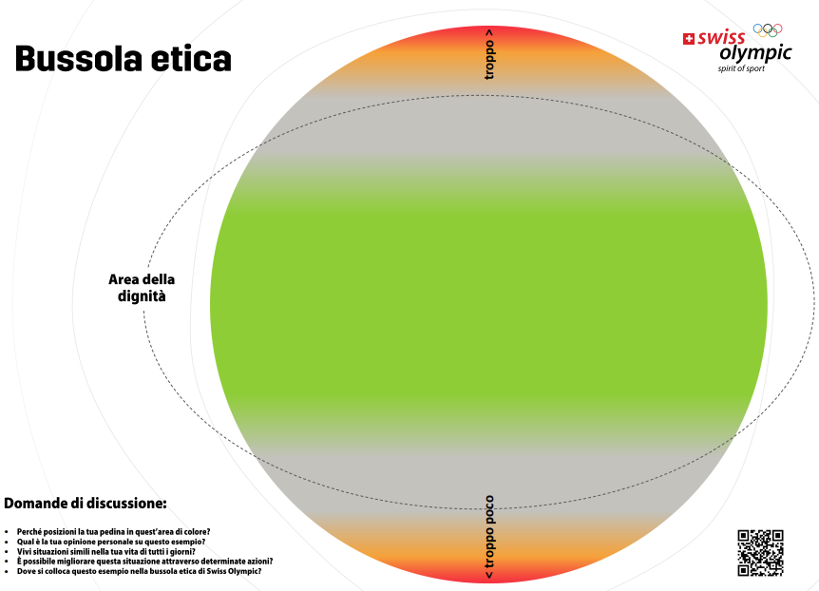
Classificazione e discussione di esempi brevi
Discussione in piccoli gruppi (30 min.)
Un membro del gruppo sceglie un esempio breve e lo legge ad alta voce
Ogni membro del gruppo colloca il proprio «personaggio» sull’area del colore corrispondente all’interno del cerchio
In seguito, vengono discusse le domande principali
Un altro membro sceglie un altro esempio e si procede nuovamente come innanzi esposto
Notes:
Ampliamento opzionale (cfr. guida «Concretizzare l’obiettivo delle azioni da intraprendere mediante altri esempi tratti dalla zona grigia»)
Il/la responsabile del corso sceglie ca. 8-10 esempi adeguati tratti dalla bussola etica (cfr. link nella guida). L’obiettivo è posto sulla zona grigia.
Idealmente, il/la responsabile del corso si avvale di esempi tratti da tutti e quattro i temi centrali (potere, ideali, vicinanza, pressione).
Ogni piccolo gruppo (max. 5 persone) necessita di un set per gli esempi selezionati (è consigliato plastificarli).
Tutti i gruppi discutono i medesimi 8-10 esempi. Il numero di esempi discussi varia a seconda del gruppo (a dipendenza dell’intensità delle discussioni, sarà dibattuta solo una parte degli esempi).
Un membro del gruppo prende uno scenario esemplificativo e lo legge ad alta voce.
Gli altri membri decidono individualmente come classificare la situazione nel cerchio dei colori della bussola etica. Essi collocano il «personaggio» sull’area del colore corrispondente all’interno della bussola etica.
I membri rispondono alle domande tratte dal cerchio dei colori (o dalla diapositiva seguente).
Una volta risposto alle domande e conclusa la discussione, il turno passa alla persona partecipante successiva: questa sceglie un altro scenario esemplificativo e si passa a una nuova tornata.
Gli esempi vengono discussi in successione.
Importante: il/la responsabile del corso NON informa sul fatto che questa parte verte in particolare sulla zona grigia. Inoltre, non è necessario che vengano discussi tutti gli esempi.

Slide 31
Classificazione e discussione di esempi brevi
Spiega perché hai collocato il tuo «personaggio» sull’area di questo colore.
Con quali azioni si potrebbe migliorare la situazione?
Qual è la tua opinione personale su questo esempio?
Quali situazioni simili vivi/hai vissuto nella tua quotidianità? (Come hai agito? Come è evoluta la situazione?)
Dove collochi questo esempio nella bussola etica di Swiss Olympic?

Slide 32
Soluzione degli esempi brevi
Il/la responsibile del corso risolve gli esempi brevi
Colore della Bussola etica
Concetti della Bussola etica (aggetivi)
Tema centrale della Bussola etica (Potere, Ideali, Vicinanza, Pressione)
Possibili azioni e cosa considerare
Notes:
Dopo le discussioni in piccoli gruppi, il/la responsibile del corso risolve gli esepi brevi. Metodi possibili:
Soluzione individuale con l'aiuto della funzione lente di ingrandimento nella Bussola Etica (inserire il nome dell'esempio). Lasciare tempo per domande.
"Mercatino": soluzione attraverso la stampa degli esempi, comprese le possibili azioni ("cosa considerare").
Soluzione in plenaria mediante l'inserimento di diapositive aggiuntive nella presentazione PowerPoint.
Quando si risolvono gli esempi, le informazioni centrali sono le seguenti:
Colore della Bussola etica (basato sul gradiente di colori nella diapositiva 23)
→ Per lavorare sul gradiente di colori → «Formato forma» → «Interruzioni del gradiente» (utilizarre la «pipetta» per la scelta corretta del colore o eliminare i colori non rilevanti).
Concetto dalla Bussola Etica (aggettivo)
Tema centrale (Potere, Ideali, Vicinanza, Pressione)
Azioni possibili. Le azioni possono essere concretizzate utilizzando le seguenti domande guida (per gli esempi grigi, ci sono spunti di riflessione nella Bussola Etica sotto la voce "cosa considerare" per ogni esempio):
Chiarezza del ruolo: Cosa fa parte del ruolo e dell'incarico in questa situazione?
Informazione: Quali informazioni (tecniche) mi aiutano in questa situazione?
Autodeterminazione: Come rispetto l'autodeterminazione dell'atleta in questa situazione? Quali opportunità di voce, scelta e uscita creo?
Comunicazione: Come comunico in questa situazione? Come garantisco trasparenza sia preventiva che retroattiva?

Slide 33
Hannes: grigio, impreciso, potere
Cosa considerare…
Il club deve presentare in modo trasparente e il più possibile misurabile i criteri di selezione e i relativi processi.
I criteri non devono essere cambiati arbitrariamente; una selezione senza giustificazione crea un senso di impotenza.
Le situazioni di competizione sono importanti per lo sviluppo. Tutti devono avere la possibilità di fare esperienze. Ruota nella formazione.
Informa Hannes in modo personale e oggettivo sui motivi della sua non selezione. È motivato, ambizioso e crede nello sport (di lotta) equo.
Mostra a Hannes i suoi punti di forza e le prospettive per motivarlo e rafforzare la fiducia nella federazione.
Notes:
Soluzione per l’esempio di Hannes

Slide 34
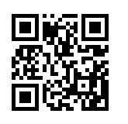
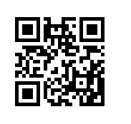
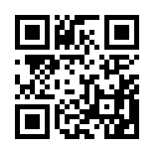
Lionel: grigio, stereotipato, ideali
Cosa considerare…
Le affermazioni offensive non devono essere né ignorate né minimizzate: fermale immediatamente, interrompi l'allenamento e discuti la situazione con tutti.
Usa un linguaggio rispettoso e privo di discriminazioni; il modulo di apprendimento "Promuovere la diversità" ti aiuterà in questo.
Sottolinea che ognuno ha il proprio stile di lancio, indipendentemente dal genere.
Parla con Lionel dei suoi sentimenti e spiegagli che la pratica migliora la sua precisione nel lancio.
Stabilisci delle regole di comunicazione nel team e chiedi l'uso di un linguaggio rispettoso.
Affronta i pregiudizi, ad esempio, attraverso giochi e esercizi di "Mobilesport".
Notes:
Soluzione per l’esempio di Lionel

Slide 35
Mandy: grigio-arancione, escluso, pressione
Cosa considerare…
Favorisci un clima di gruppo positivo e mostra un atteggiamento risolutivo dei conflitti.
In caso di bullismo: intervieni tempestivamente prima che i comportamenti e le fazioni si consolidino.
Chiedi supporto a centri di consulenza contro il bullismo o a Swiss Sport Integrity.
Offri a Mandy una conversazione e ascoltala apertamente.
Conduci una discussione chiarificatrice con il gruppo; il rispetto reciproco è fondamentale per giocare insieme.
Discuta la situazione in modo riservato con i colleghi del club.
Promuovi la coesione del gruppo attraverso giochi e esercizi.
Notes:
Soluzione per l’esempio di Mandy

Slide 36
Cosa tener presente nella
«zona grigia»
I rischi fanno parte dello sport!
I rischi di per sé non sono negativi!
Quando i rischi vengono riconosciuti e ponderati, possono essere gestiti con trasparenza e attenzione.
Fare chiarezza è fondamentale. Questo obiettivo può essere raggiunto con una riflessione condivisa!
I criteri qualitativi aiutano ad orientarsi!
In caso di dubbi, richiedere una consulenza!
Notes:
Infine, il/la responsabile del corso illustra nuovamente ai/alle partecipanti ciò a cui occorre prestare attenzione nella «zona grigia».

Slide 37
Cosa tener presente nella
«zona grigia»
Chiarezza del ruolo: in questa situazione, cosa si annovera nel ruolo?
Informazione: in questa situazione, quali informazioni (specialistiche) mi sono d’aiuto ?
Autodeterminazione: in questa situazione, come salvaguardo l'autodeterminazione della sportiva / dello sportivo ? Quali sono le opzioni di espressione, di scelta e di disimpegno da me offerte?
Comunicazione: in questa situazione, come comunico? Come creo una trasparenza prospettica e retrospettiva?
Notes:
Il/la responsabile del corso indica ai/alle partecipanti quali sono le domande che consentono di far maggior chiarezza sulle situazioni.

Slide 38
E) Transizione al proprio contesto d'impatto
Notes:
Diapositiva di transizione per il/la responsabile del corso

Slide 39
Analisi specifica per singolo sport
Auto-riflessione
Nella mia disciplina sportiva, dove si riscontrano potere, ideali, vicinanza e pressione?
Qual è la mia percezione del potere, degli ideali, della vicinanza e della pressione nel mio ruolo di xxx?
Qual è la mia percezione del potere, degli ideali, della vicinanza e della pressione nel gruppo sportivo di cui faccio parte?
Notes:
Finalità dell’analisi specifica per singolo sport
(1) Riconoscere la propria realtà in termini di potere, ideali, vicinanza e pressione e riflettere sulla stessa
(2) Riflettere sulle proprie azioni nella zona grigia e riconoscere le possibilità di intervento
Nella seconda domanda, il/la responsabile del corso inserisce il ruolo del/della partecipante
Riflessione individuale sulle domande principali.
Il/la responsabile del corso esorta i/le partecipanti a prender nota dei propri pensieri (eventuale presenza di un diario di apprendimento e simili).
Decorsi al massimo 10 min. si passa alla discussione in piccoli gruppi, costituiti da persone impegnate nella medesima disciplina sportiva / nel medesimo gruppo di discipline sportive (gruppi composti al max. da 5 persone).
L’obiettivo è ora posto sul fare un punto della situazione / un’analisi della propria disciplina sportiva / del proprio gruppo di discipline sportive.
Iniziate riflettendo individualmente sulle domande visualizzate (ca. 5-10 min.)
Se incontrate difficoltà nel trovare le risposte, potrebbe esservi d'aiuto fare mente locale sulla vostra biografia sportiva:
Per te personalmente, nella tua veste di partecipante agli allenamenti, dove si sono palesati i temi del potere, degli ideali, della vicinanza e della pressione?
Nella tua veste di partecipante agli allenamenti, come li hai affrontati?
In seguito, vi unirete a persone impegnate nella medesima disciplina sportiva (gruppi composti al max. da 5 persone).

Slide 40
Analisi specifica per singolo sport
Discussione in piccoli gruppi
Quali rischi concreti presentano tali situazioni nella quotidianità della mia associazione / attività sportiva?
Come possono essere gestite le situazioni a rischio?
Chi deve essere informato (preventivamente e a posteriori) su queste situazioni a rischio?
Cosa faccio per minimizzare i rischi?
Chi mi può offrire sostegno al riguardo?
Notes:
I/le partecipanti leggono tutte le domande prima di addentrarsi nella discussione
Discussione in piccoli gruppi della durata di ca. 10-15 min.
Condividete le vostre riflessioni (specifiche per lo sport in esame) sul potere, sugli ideali, sulla vicinanza e sulla pressione.
Successivamente, discutete assieme sui rischi che possono essere presenti nella vostra disciplina sportiva.
Illustrate come risolvereste le situazioni a rischio o come agireste.
Prendete nota (post-it) delle vostre possibilità di intervento e/o dei vostri approcci di soluzione.
Se il tempo a disposizione è sufficiente: in riunione plenaria, condividi una situazione tratta dalla tua disciplina sportiva e le possibilità di intervento concrete. Al termine, gli/le altri partecipanti possono proporre ulteriori possibilità di intervento.
Se il tempo a disposizione è scarso: appuntate le vostre possibilità di intervento e/o i vostri approcci di soluzione sulla bacheca / flip chart («wall of act»). Al termine, i/le partecipanti possono «lasciarsi ispirare» dalla bacheca.

Slide 41
Effetti positivi di potere, ideali, vicinanza e pressione
Notes:
Voi avete fatto alcune riflessioni sulle possibilità di intervento in diverse situazioni a rischio e vi siete fatti ispirare dalle idee esposte.
Avete richieste di chiarimento al riguardo?
Lo ricordo nuovamente, come promemoria: gli scenari e/o le situazioni nella zona grigia non sono di per sé negativi e fanno parte della nostra quotidianità sportiva. Quando se ne è consapevoli, è possibile farvi fronte. È tuttavia importante riflettere sempre su tali situazioni, discuterne e gestirle coerentemente, con trasparenza. A tutela di tutti.
Difatti, nel mondo dello sport, siamo sempre confrontati al potere, agli ideali, alla vicinanza e alla pressione.
Anche le relazioni e la collaborazione che ne consegue (all’interno della squadra, tra bambini e giovani, tra monitori/trici, detentori dell’autorità parentale, federazioni o associazioni) sono parte integrante del mondo dello sport.
Le relazioni vengono rafforzate dalla partecipazione, dalla diversità, dall'assistenza e dal piacere (come indicato nella bandierina nell’immagine).
Questi quattro concetti devono essere concepiti quali complementi inscindibili del potere, degli ideali, della vicinanza e della pressione.
Cosa si intende esattamente con ciò?
Il potere, per essere equilibrato, necessita della partecipazione: sportive e sportivi, ma anche monitori/trici e altre persone coinvolte, devono poter esprimere la loro opinione, avere voce in capitolo e partecipare alle decisioni.
Gli ideali vanno di pari passo con la diversità: In ambito sportivo, tutti devono avere una possibilità di sviluppo e incentivazione individuale. L’ambire ad un unico obiettivo è troppo totalitario. Gli ideali necessitano di spazio per la diversità. In caso contrario, si trasformano in ideologia.
La vicinanza, per tradursi in protezione e non oltrepassare i limiti, necessita di assistenza.
Infine, la pressione è sostenibile solo se accompagnata dal piacere. La gioia è il motivatore per eccellenza. Per trovare la giusta misura, la pressione non deve sottrarre terreno al piacere.

Slide 42
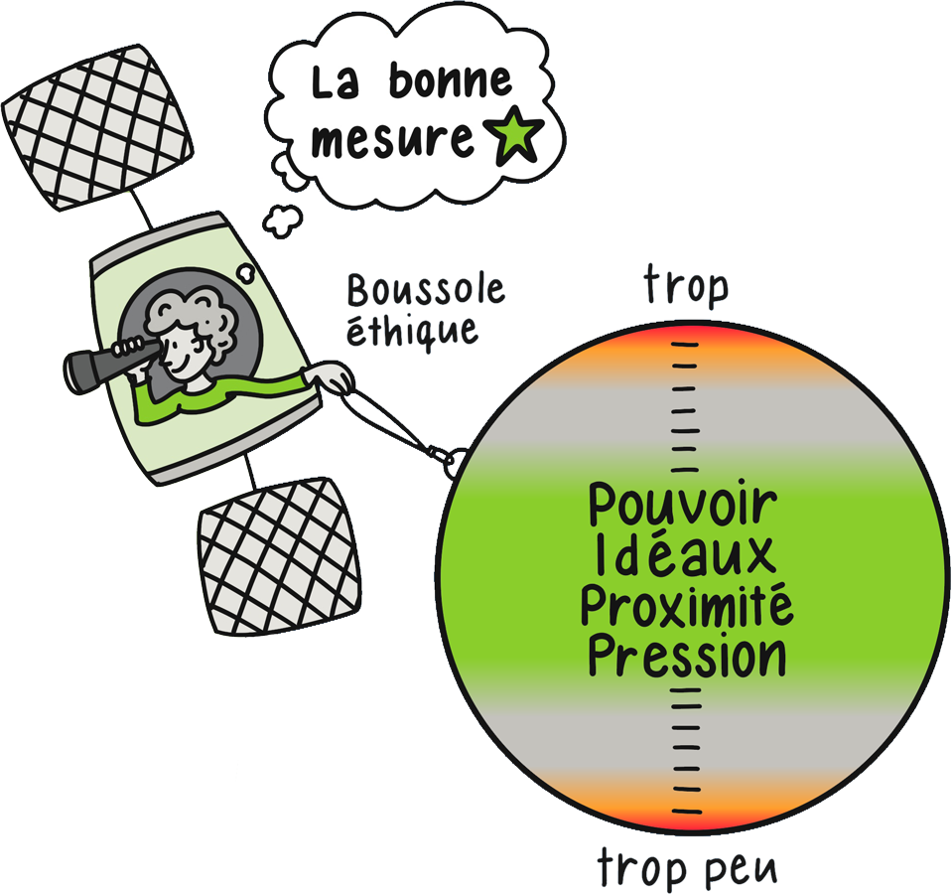
Notes:
Quanto precede è nuovamente riassunto in modo semplice ed esposto chiaramente nell’immagine: nell’impostazione del contesto è estremamente importante far uso della giusta misura.

Slide 43
Effetti positivi di potere, ideali, vicinanza e pressione
Dove e come potere, ideali, vicinanza e pressione possono avere un effetto positivo?
Come utilizzi positivamente il tuo potere nella quotidianità della tua associazione?
Quando utilizzi sensatamente la pressione nell’ambito del tuo allenamento?
Notes:
Provvedere affinché vi sia una conclusione positiva, così da incoraggiare il lavoro dei/delle partecipanti.
Se c’è ancora tempo a disposizione, le domande visualizzate possono infine essere trattate in riunione plenaria.
Attenzione: se le domande sono già state affrontante nell'introduzione, con il metodo dei due cerchi, qui non sono più rilevanti.

Slide 44
F) Conclusione
Notes:
Diapositiva di transizione per il/la responsabile del corso

Slide 45
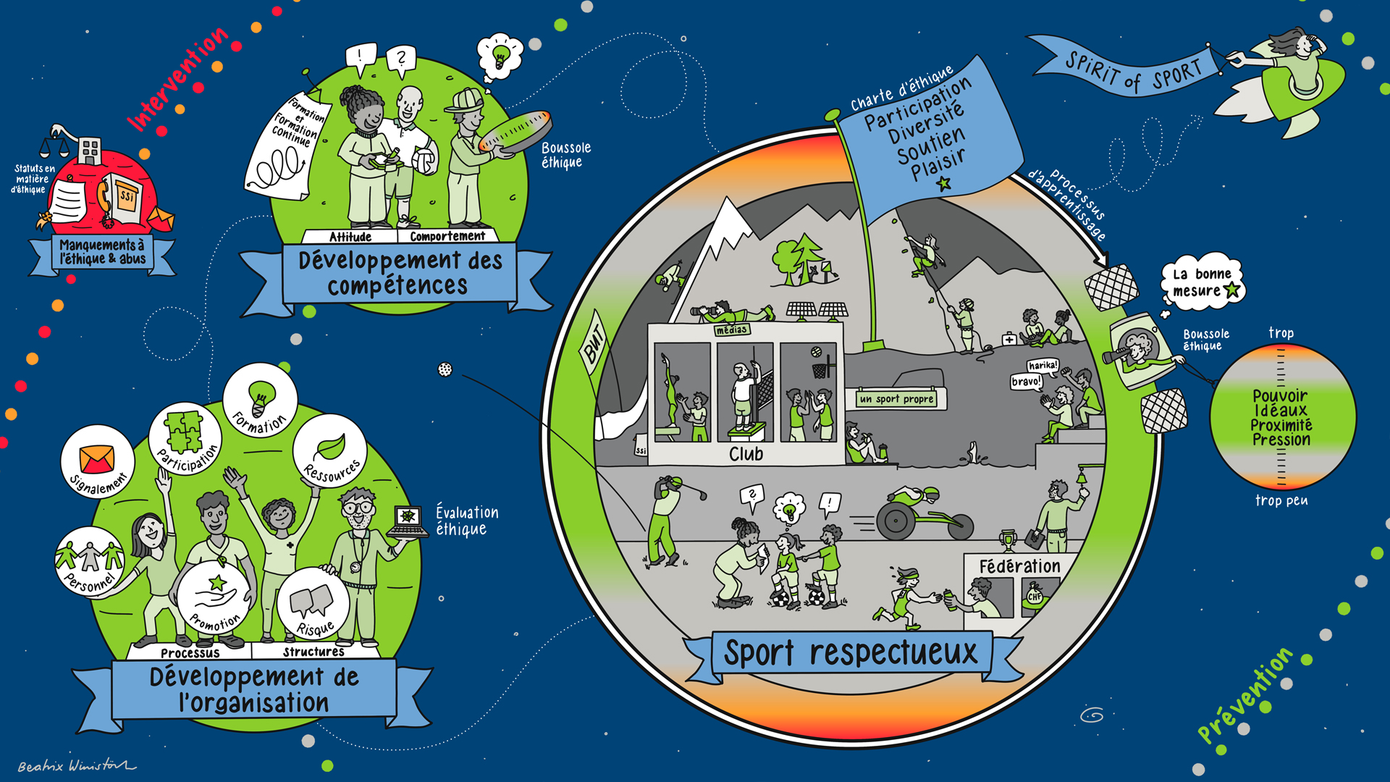
Notes:
In conclusione, desidero mostrarvi questo quadro generale di quello che è, per così dire, l’universo dello sport rispettoso dei valori. Qui sono illustrati, in forma riassuntiva, i contenuti discussi oggi.
Questi sono i nostri pianeti dello sport rispettoso dei valori (cfr. sfera grande).
Il suo obiettivo è posto sulla giusta misura e sul processo di apprendimento e riflessione continuativo (cfr. parte destra dell’immagine).
Nelle sue orbite verdi e grigie, troviamo lo sviluppo delle competenze delle persone e lo sviluppo dell’organizzazione (cfr. parte sinistro dell’immagine).
Nella sua orbita arancione e rossa, troviamo Swiss Sport Integrity con l’ufficio di segnalazione e l’intervento (cfr. a sinistra, in alto).
Un razzo è in partenza, in direzione del futuro (cfr. a destra, in alto).

Slide 46
Notes:
Ed è proprio qui che è richiesto il vostro contributo.
Ringrazio quindi tutti voi, per continuare a contribuire attivamente alla creazione e al mantenimento di uno sport rispettoso dei valori!

Slide 47
Conclusione:
Cosa ho appreso?
Come mi sento?
Come procedo?
Notes:
Breve autoriflessione dei/delle partecipanti
Il quadro conclusivo dell’umore può fungere da riscontro per il/la responsabile del corso.
Le domande sono presentate secondo il principio testa-cuore-mano
Lampadina (testa): cosa ho appreso?
Cuore: come mi sento?
Mano: come procedo? (= domanda principale) Durante le prossime quattro settimana, nel mio campo d’azione, a cosa presterò particolare attenzione per quanto riguarda il potere, gli ideali, la vicinanza o la pressione?
Indicazione importante all’attenzione dei/delle partecipanti: descrivere concretamente il passo successivo e implementarlo in tempi brevi. Inoltre: ricordarsi di iniziare con passi piccoli e fattibili!
I/le partecipanti possono fornire un feedback con i post-it o i foglietti per gli appunti.
Appuntando i feedback sulle bacheche o visualizzandoli sulle flip chart, si ottiene un quadro complessivo dell’umore. Il passo concreto successivo viene comunicato da tutti oralmente.
Indicazione metodologica:
L’ultima domanda destinata ai/alle partecipanti verrà scritta su una cartolina postale. Il/la responsabile del corso la invierà loro ca. 4 settimana dopo la conclusione del corso.
La risposta all'ultima domanda sarà fornita tramite FutureMe e sarà inviata ai/alle partecipanti automaticamente, per e-mail, ca. 4 settimane dopo la conclusione del corso (cfr. link nella guida).

Slide 48
GRAZIE per il vostro prezioso impegno
Notes:
Inserire immagine di ringrazioamento.

Slide 49
Notes:
Sistema «Sport Svizzero rispettoso» Video esplicativo (in tedesco) vedi https://youtu.be/daLSHQJWHbQ (Copia e incolla)
Questa diapositiva serve come informazione di base per il/la responsabile del corso sul «Sistema Sport Svizzero di Valore». Il/la responsabile del corso può integrare questa diapositiva nella presentazione se necessario.
In questa immagine sono visibili i colori della bussola etica di Swiss Olympic.
La diapositiva mostra cosa è necessario per un «sport rispettoso». Questo concetto si ispira al modello dei Quattro Quadranti di Ken Wilber.
In sostanza, significa che per l'etica e lo sport di valore è necessaria la partecipazione di tutte le persone coinvolte nello sport svizzero.
Ken Wilber sostiene che lo sviluppo organizzativo e il cambiamento culturale avvengano tramite cambiamenti nell'atteggiamento e nel comportamento delle persone (individuale) e nei processi e nelle strutture delle organizzazioni (collettivo).
Per uno sport di valore, ci sono da un lato le persone nello sport (a sinistra), dall'altro le organizzazioni nello sport.
Lo sport di valore è reso possibile o rafforzato da misure diverse.
L'atteggiamento e i valori delle persone nello sport determinano come si comportano e come agiscono nella vita sportiva quotidiana.
Il nostro «leviatore» sono qui le offerte educative dello sport. È proprio su questo punto che si concentra il corso di oggi. Con la nostra offerta formativa e con l'aiuto della bussola etica possiamo promuovere le competenze, cioè la conoscenza, la capacità e l'atteggiamento in relazione all'etica e allo sport di valore.
Per le organizzazioni, i processi e le strutture possono favorire o escludere le violazioni etiche.
Come individuo e nel suo ruolo, si è sempre inseriti in un ambiente o in un'organizzazione.
Ciò significa che nella gestione di situazioni (eticamente) difficili non si è mai soli.
L'organizzazione (ad esempio, il club) è corresponsabile affinché lo sport di valore possa essere praticato – ad esempio, consentendo la partecipazione e la diversità.
Per le organizzazioni, il «controllo etico» per le federazioni, tramite domande guida, aiuta a mettere in discussione i propri processi e strutture e a progettare in modo proattivo e mirato secondo i principi dello sport di valore.
Una valutazione mostra una stima generale dei punti di forza e di debolezza dell'organizzazione.
Questo aiuta a sviluppare e implementare misure mirate per uno sport di valore.
Prevenzione <-> Intervento
È necessaria sia la prevenzione che l'intervento, con un chiaro focus sulla prevenzione.
Le misure di prevenzione sono nell'area verde e grigia, agiscono in modo proattivo e offrono il maggiore spazio d'azione.
Le misure di intervento si trovano nell'area arancione e rossa e vengono utilizzate in modo reattivo in caso di violazioni etiche e disfunzioni.
Principio fondamentale: i rischi possono essere gestiti, quindi vale la pena analizzarli.

